Slide 1





ĐẠI SỐ 8
Phép nhân và phép chia các đa thức
CHƯƠNG I:
CHƯƠNG II:
Phân thức đại số
Phương trình bậc nhất một ẩn
CHƯƠNG III:
Bất phương trình bậc nhất một ẩn
4
CHƯƠNG IV:

Slide 2
CHƯƠNG I: PHÉP NHÂN VÀ PHÉP CHIA CÁC ĐA THỨC
Trong chương này, ta sẽ tìm hiểu các nội dung
Phép nhân các đa thức
Các hằng đẳng thức đáng nhớ
Các PP phân tích đa thức thành nhân tử
Phép chia các đa thức

Slide 3
End
1
2
3
4
5
6
7
8
9
10
Câu 1. Trong các biểu thức sau, biểu thức nào là đơn thức?
C. xy(x² + 1)
D. 15(x + y)

Slide 4
End
1
2
3
4
5
6
7
8
9
10
Câu 2. Trong các biểu thức sau, biểu thức nào không là
đa thức?
A. 7yx²
D. 15x

Slide 5
End
1
2
3
4
5
6
7
8
9
10
Câu 3. Kết quả phép tính x²y³.(-3xy² ) là :
A. 3x³y⁶ B. –x³y⁵ C. –3x³y⁵ D. 9x³y⁶

Slide 6
End
1
2
3
4
5
6
7
8
9
10
Câu 4. Kết quả thu gọn của đa thức xy² + 4xy² - 2xy² là:
A. 2xy² B. 3xy² C. 3x³y² D. -2x³y²

Slide 7
End
1
2
3
4
5
6
7
8
9
10
Câu 5. Với 3 số a, b, c bất kì ta có biểu thức a(b+c) bằng
a.b –c
a.b + c
a.b+a.c
a.b – a.c
Notes:
Y/c HS phát biểu tính chất trên bằng lời

Slide 8

Muốn nhân một số với một tổng ta làm như thế nào?

Slide 9
Muốn nhân một số với một tổng ta nhân số đó với từng số hạng của tổng rồi cộng các kết quả với nhau.
a(b + c) = ab + ac

Slide 10



CHƯƠNG I: PHÉP NHÂN VÀ PHÉP CHIA CÁC ĐA THỨC
TIẾT 1: NHÂN ĐƠN THỨC VỚI ĐA THỨC

Slide 11
1. Quy tắc
?1
Hãy viết một đơn thức và một đa thức tùy ý
- Hãy nhân đơn thức đó với từng hạng tử của đa thức vừa viết.
- Hãy cộng các tích tìm được

Slide 12

?1:
Ta nói đa thức 15x³ – 20x² + 5x
là tích của đơn thức 5x và đa thức
3x² – 4x + 1.

Slide 13
Muốn nhân 1 đơn thức với 1 đa thức ta làm thế nào?

Slide 14

1.QUY TẮC
Muốn nhân một đơn thức với một đa thức,
ta nhân đơn thức với từng hạng tử của đa
thức rồi cộng các tích với nhau.
Chẳng khác gì quy tắc nhân một số với một tổng!
A.(B + C) = A.B + A.C

Slide 15
2. Áp dụng:
* Ví dụ/SGK.T4
(-2x³).x²
(-2x³).5x
- 2x⁵ - 10x⁴ + x³
Notes:
GV gọi HS trả lời miệng, GV trình bày mẫu lên bảng – HS ghi vào vở

Slide 16
QUY TẮC NHÂN ĐƠN THỨC VỚI ĐA THỨC
(Xác định rõ đơn thức, các hạng tử của đa thức)
+B1: Nhân đơn thức với từng hạng tử của đa thức
+B2: Cộng các tích lại với nhau
Notes:
Chốt:
Số hạng tử của tích bằng số các hạng tử của đa thức

Slide 17


2. Áp dụng
?2
Làm tính nhân
Bài làm
Ta có:
Notes:
Gọi 1 HS lên bảng trình bày. Dưới lớp trình bày vào vở- HS nhận xét và chấm điểm

Slide 18
?3
Mảnh vườn hình thang có hai đáy bằng (5x + 3) mét và (3x + y) mét, chiều cao bằng 2y mét. a) Hãy viết biểu thức tính diện tích mảnh vườn nói trên theo x và y. b) Tính diện tích mảnh vườn nếu cho x = 3m và
y = 2m.

Slide 19
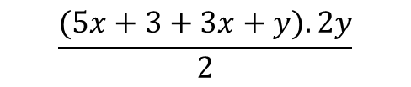


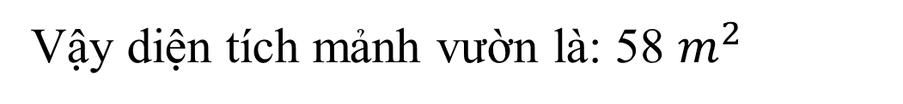

3x+y
Diện tích mảnh vườn:
?3
2y
5x+3
Thay x = 3 m và y = 2 m vào đa thức trên, ta có :
Notes:
G

Slide 20
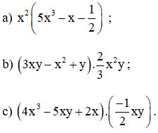
Bài 1 : Làm tính nhân

Slide 21
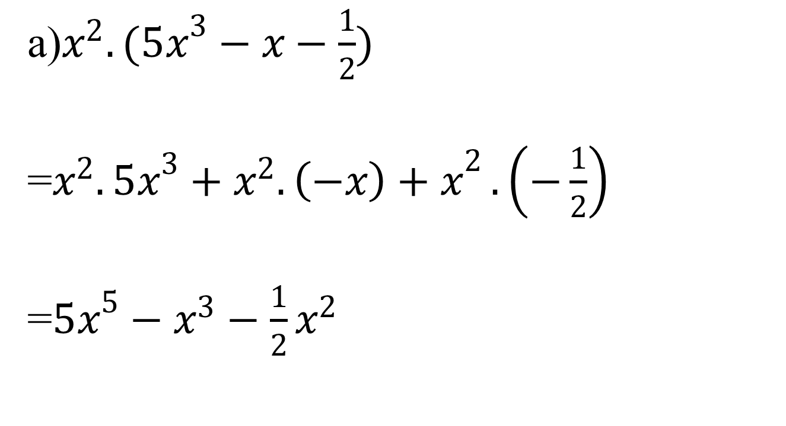

Slide 22
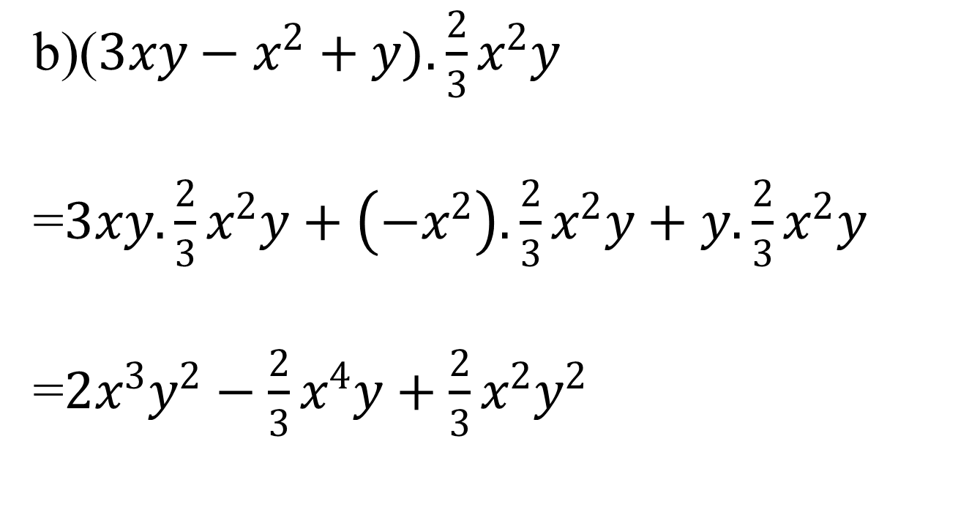

Slide 23
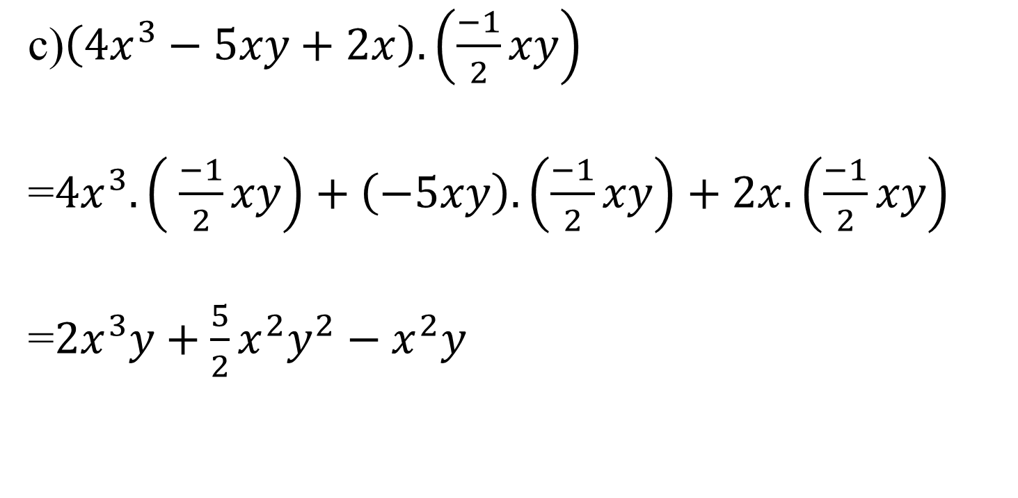

Slide 24
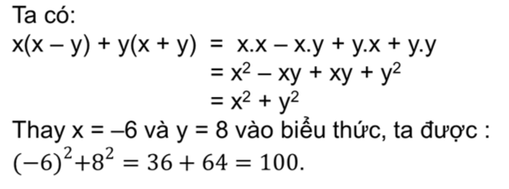
Bài làm
Vậy tại x = - 6, y = 8 thì giá trị của biểu thức là 100

Slide 25

Bài 3/Tr5 Tìm x biết
3x(12x - 4) - 9x(4x - 3) = 30
Vậy x = 2
Notes:
2 HS hoạt động cá nhân- 2 HS lên bảng trình bày
Dạng bài tìm số chưa biết trong một đẳng thức
_Thực hiện phép nhân đơn thức với đa thức rồi thu gọn kết quả
Cần chú ý quy tắc bỏ ngoặc , quy tăc nhân các lũy thừa cùng cơ số, thứ tự thực hiện phép tính
Số hạng tử của tích bằng số cách hạng tử của đa thức.

Slide 26

Quy tắc nhân đơn thức với đa thức
Muốn nhân một đơn thức với một đa thức,
ta nhân đơn thức với từng hạng tử của đa
thức rồi cộng các tích với nhau.
Notes:
Gọi 1 HS nhắc lại nội dung bài học hôm nay

Slide 27

Khi tính giá trị của biểu thức cần lưu ý điều gì?
Cần rút gọn biểu thức trước khi thay các giá trị của biến (chú ý quy tắc dấu ngoặc)

Slide 28


HƯỚNG DẪN VỀ NHÀ:
Học quy tắc nhân đơn thức với đa thức
Làm bài tập:1, 2(a), 5b ,6 trang 5-6 Sgk
Đọc trước bài Nhân đa thức với đa thức

